Slide 1

اصنف سمك القرش حسب
(فوق المملكة – المملكة – الشعبة - الطائفة)
الواجب

Slide 2
فوق المملكة
المملكة
الشعبة
الطائفة
الاسم العلمي | سمك القرش
الواجب

Slide 3
فوق المملكة | حقيقية النوى
المملكة | الحيوانات
الشعبة | الفقاريات
الطائفة | الأسماك الغضروفية
الاسم العلمي | سمك القرش
الواجب

Slide 4
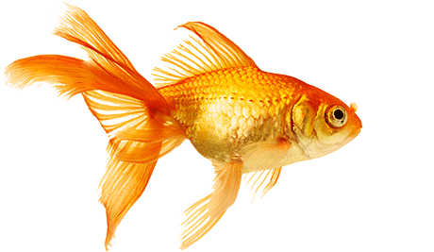
مراجعة
درس
الأسماك
12

Slide 5
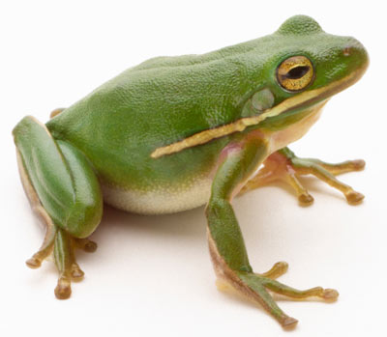
البرمائيات
25

Slide 6


استراتيجية التصفح
اتصفح الدرس
ـ من ص25 إلى ص32ـ
و احدد أهداف
درسنا اليوم

Slide 7
تحلل التكيفات التي ساعدت البرمائيات للعيش على اليابسة
تلخص خصائص البرمائيات
تفرق بين رتب البرمائيات
الأسماك
الأهداف

Slide 8

استراتيجية القراءة
تكيفات البرمائيات للعيش على اليابسة
الزعانف تتحول ←إلى الأطراف
الخياشيم تتحول ←إلى رئات

Slide 9

قراءة الصورة
ملاحظة التحول في الضفدع
الشكل 18-1
ص 26

Slide 10
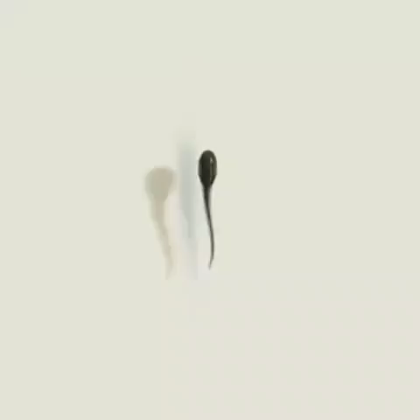
التحول في الضفدع

Slide 11

البرمائيات
هي مخلوقات تبدأ حياتها في .........ثم تنتقل إلى ............
البرمائيات
أهم خصائص البرمائيات
تتنفس بـ.........و ........و.........
جلدها ........ بلا قشور
لها دورة دموية .............
يرقاتها ...........
26

Slide 12
البرمائيات
هي مخلوقات تبدأ حياتها في .........ثم تنتقل إلى ............
البرمائيات
أهم خصائص البرمائيات
تتنفس بـالجلد و الخياشيم و الرئات
جلدها رطب بلا قشور
لها دورة دموية مغلقة
يرقاتها مائية
26

Slide 13

التغذية والهضم
الإخراج
التنفس والدورة الدموية
الدماغ والحواس
التكاثر والنمو
خصائص البرمائيات
26-29

Slide 14
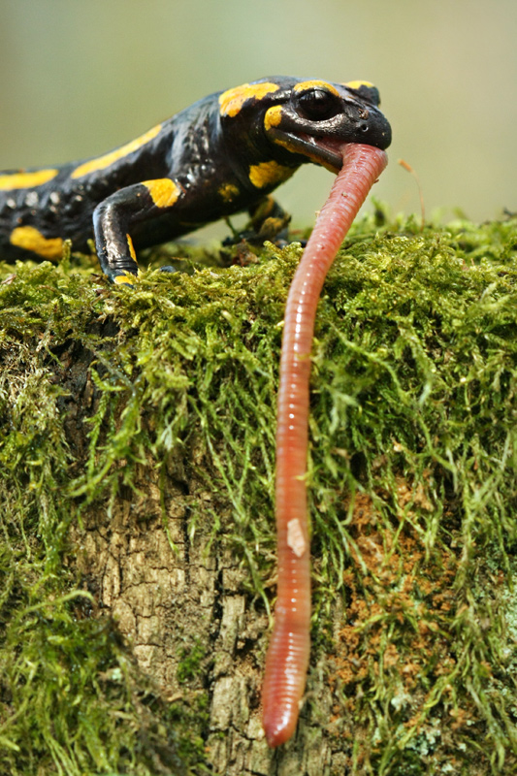
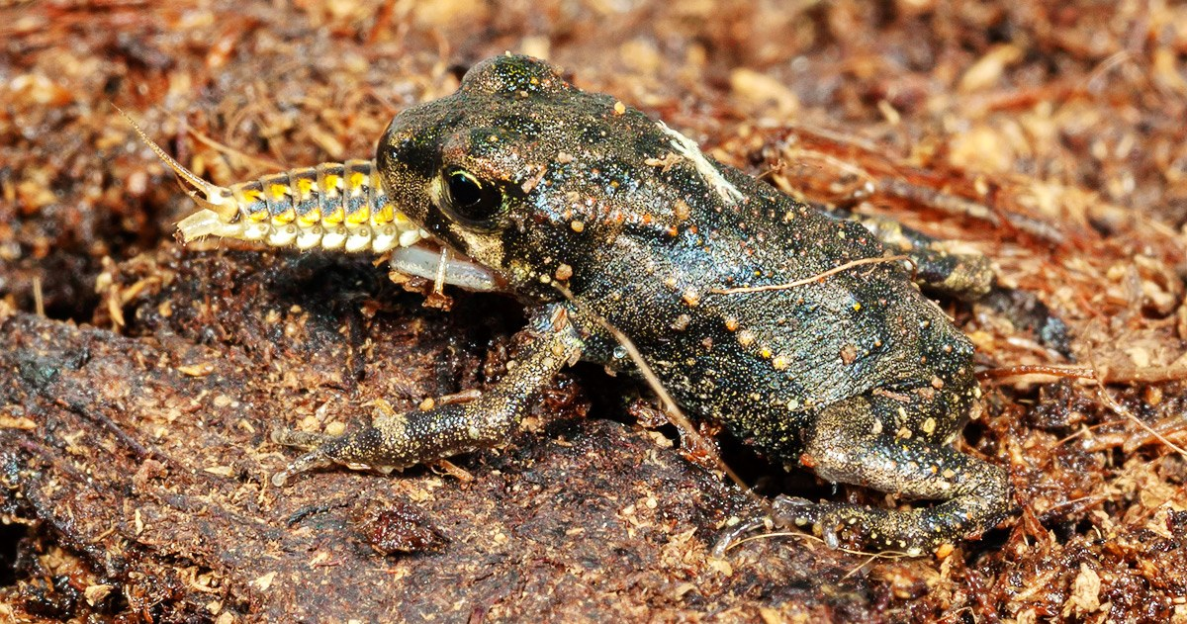
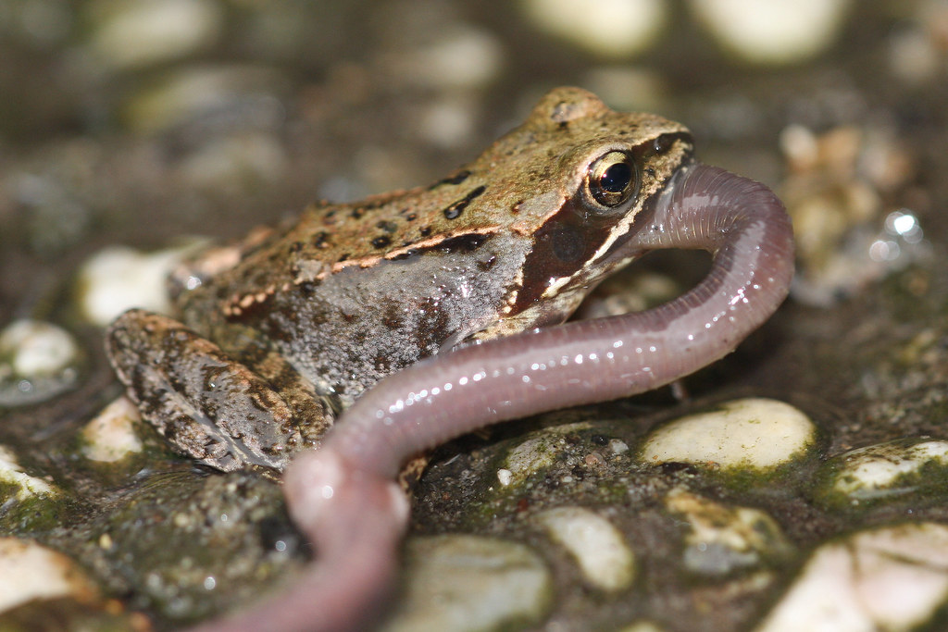
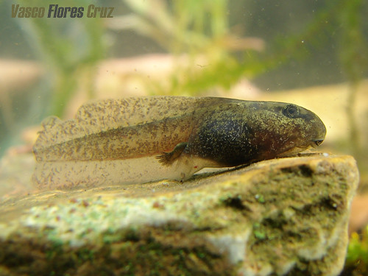
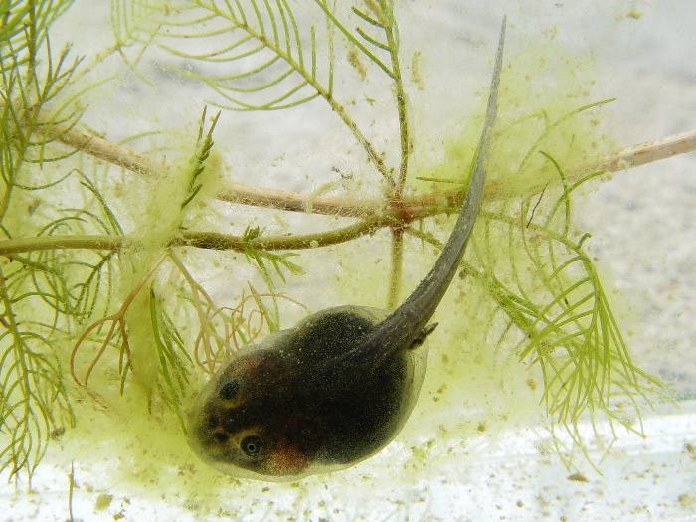
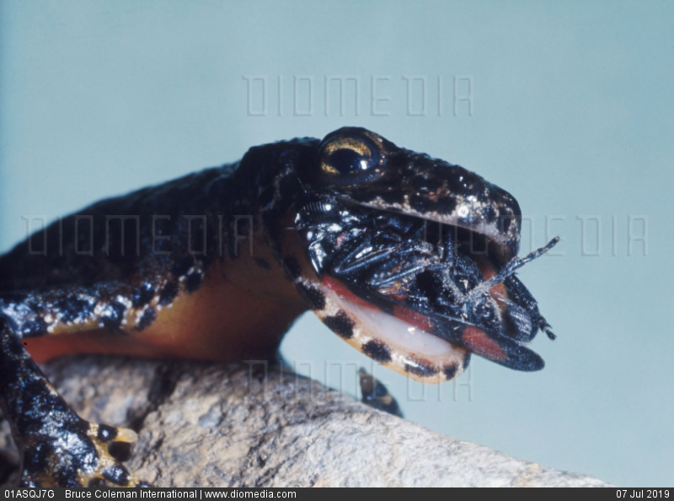
خصائص البرمائيات:- 1-التغذية و الهضم
الطائفة | يرقات الضفدع | يرقات السلمندر | الضفدع البالغة | العلاجم البالغة | السلمندر | السمندل
الصورة
التغذي | آكلات ........... | آكلات .......... | ............ تتغذى على العديد من اللافقاريات والفقاريات الصغرى
26

Slide 15
خصائص البرمائيات:- 1-التغذية و الهضم
الطائفة | يرقات الضفدع | يرقات السلمندر | الضفدع البالغة | العلاجم البالغة | السلمندر | السمندل
الصورة
التغذي | آكلات اعشاب | آكلات لحوم | مفترسات تتغذى على العديد من اللافقاريات والفقاريات الصغرى
26

Slide 16

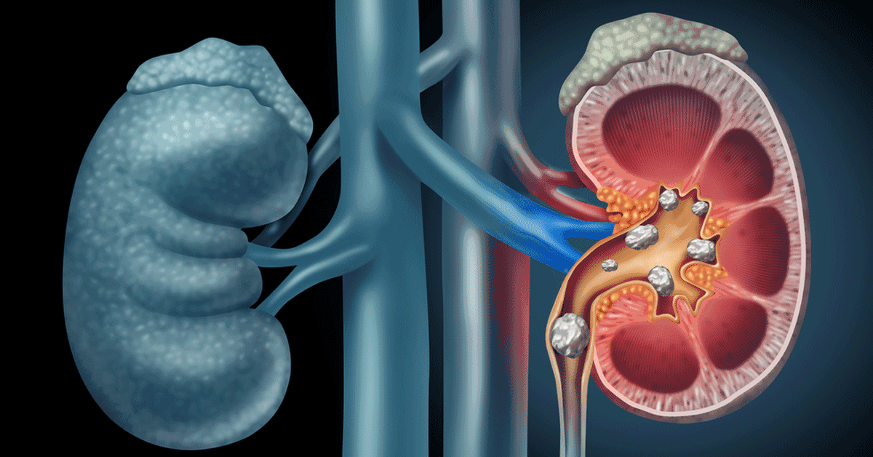
خصائص البرمائيات:- 2- الإخراج
الكلى في صورة أمونيا أو يوريا
من خلال الصورة التالية
استنتج طريقة إخراج البرمائيات

Slide 17

خصائص البرمائيات:- 3- التنفس والدورة الدموية
التنفس
27

Slide 18
خصائص البرمائيات:- 3- التنفس والدورة الدموية
تتنفس البرمائيات البالغة بـ
تتنفس يرقات البرمائيات بـ
الرئتين
الجلد
الفــم
الجلد
الخياشيم
27

Slide 19
خصائص البرمائيات:- 3- التنفس والدورة الدموية
تتنفس البرمائيات البالغة بـ
تتنفس يرقات البرمائيات بـ
الرئتين
الجلد
الفــم
الجلد
الخياشيم
27

Slide 20
خصائص البرمائيات:- 3- التنفس والدورة الدموية
قراءة الصورة
الشكل 19-1
ص 27
اناقش :- الحجرات في القلب

Slide 21
التغذية والهضم
الإخراج
التنفس والدورة الدموية
الدماغ والحواس
التكاثر والنمو
خصائص البرمائيات
26-29

Slide 22
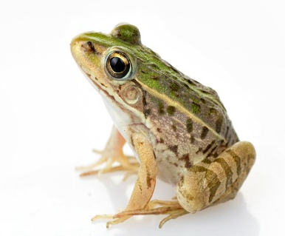
خصائص البرمائيات:- 4- الدماغ والحواس
3ـ
1ـ
4ـ
2ـ
5ـ
28

Slide 23
خصائص البرمائيات:- 4- الدماغ والحواس
3ـ
1ـ
4ـ
2ـ
5ـ
28

Slide 24
خصائص البرمائيات:- 4- الدماغ والحواس
3ـ الشم
1ـ البصر
4ـ براعم التذوق
2ـ الغشاء الرامش
5ـ غشاء الطبلة
28

Slide 25
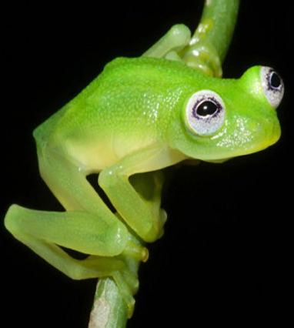
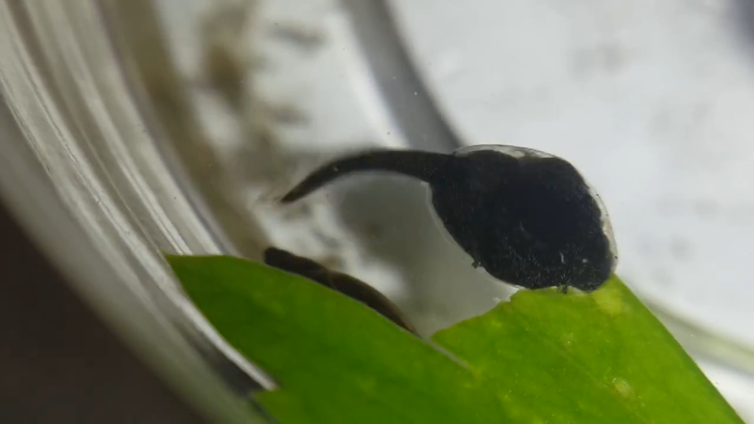
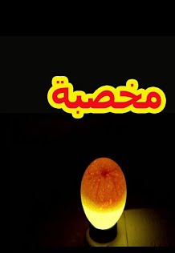
خصائص البرمائيات:- 5-التكاثر والنمو
بيضة
2-اتتبع مراحل نمو الضفدع
1-استنتج نوع الإخصاب في البرمائيات

Slide 26
التغذية والهضم
الإخراج
التنفس والدورة الدموية
الدماغ والحواس
التكاثر والنمو
خصائص البرمائيات
26-29

Slide 27
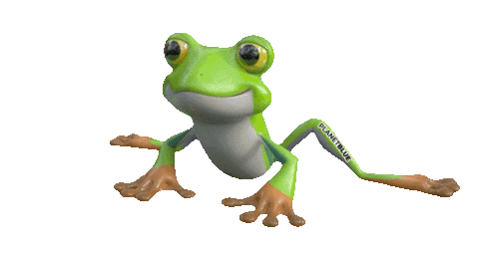
خصائص البرمائيات:-
أي التراكيب الآتية تستعمله البرمائيات للمحافظة على اتزانها المائي ؟
الكلى
الأغشية الرامشة
أغشية الطبلة
مثانة العوم

Slide 28
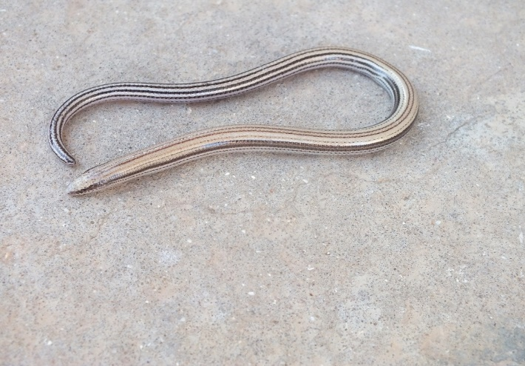
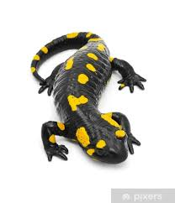
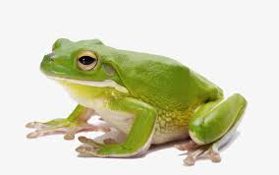
أميز رتب البرمائيات من خلال تركيب أجسامها
2-
3-
1-
29

Slide 29
أميز رتب البرمائيات من خلال تركيب أجسامها
2-
3-
1-
29

Slide 30
البرمائيات
أميز رتب البرمائيات من خلال تركيب أجسامها
رتبة الذيليات
رتبة عديمة الأرجل
رتبة عديمة الذيل
عديمة الأطراف
الضفادع
السلمندرات
29

Slide 31
تنوع
البرمائيات
3-
1-
2-
29-31

Slide 32
تنوع
البرمائيات
3- عديمة الأطراف
1- الضفادع والعلاجيم
2-السلمندرات و سمندلات الماء
29-31

Slide 33
تنوع
البرمائيات
1- الضفادع والعلاجيم
الشكل 22-1
ص 29
اقارن بين:- العلجوم و الضفدع
29-31

Slide 34
تنوع
البرمائيات
2-السلمندرات و سمندلات الماء
الشكل 23-1
ص 30
اصف خصائص:-
السلمندرات و سمندلات الماء
29-31

Slide 35
تنوع
البرمائيات
3- عديمة الأطراف
الشكل 24-1
ص 31
اصف خصائص:- عديمة الأطراف
29-31

Slide 36
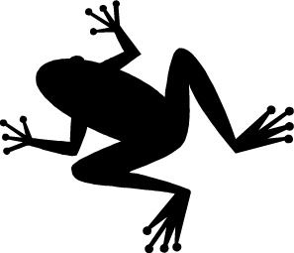
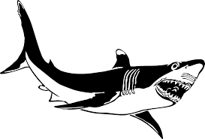
البرمائيات
المناقشة و التقويم
عدد أبرز خصائص الأسماك و البرمائيات
الدورة الدموية
التغذية و الهضم
التكاثر
التنفس
التنفس
الزعانف
اليرقة
الجلد
القشور

Slide 37
البرمائيات
المناقشة و التقويم
عدد أبرز خصائص الأسماك و البرمائيات
الدورة الدموية
التغذية و الهضم
التكاثر
التنفس بالرئة و الجلد
الخياشيم
الزعانف
يرقاتها مائية
جلدها رطب بلا قشور
القشور

